Slide 1



Đạo đức
(Tiết 1)

Slide 2




Slide 3
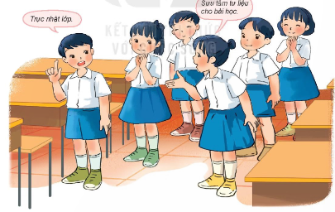
-Chơi trò chơi “ kể các nhiệm vụ của em”.
-Em đã thực hiện được những nhiệm vụ đó như thế nào?

Slide 4

Khám phá

Slide 5

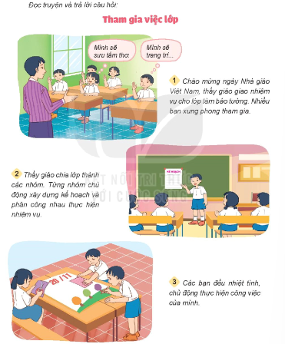
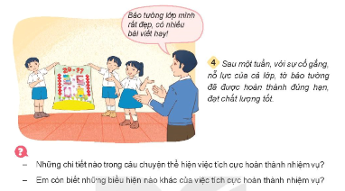
1
Tìm hiểu biểu hiện của việc tích cực hoàn thành nhiệm vụ

Slide 6
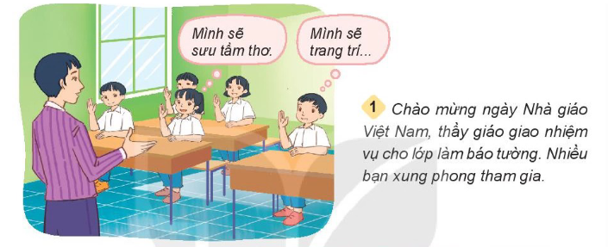
Rất nhiều bạn hăng hái giơ tay tham gia các hoạt động.

Slide 7
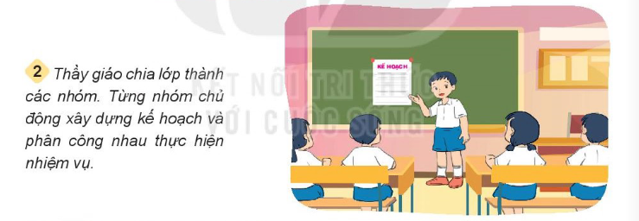
Sau khi được thầy chia nhóm, các nhóm chủ động phân công công việc cho nhau.

Slide 8
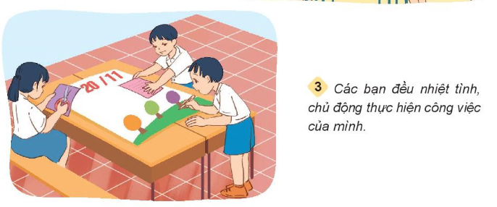
Các bạn đã rất chủ động thực hiện công việc.

Slide 9



Những biểu hiện khác của việc tích cực hoàn thành nhiệm vụ: có trách nhiệm, chủ động, hăng hái,…với công việc được giao.

Slide 10
Chào tạm biệt
và hẹn gặp lại

